Slide 1
ВИЗНАЧЕННЯ ФАКТОРІВ ВРОЖАЙНОСТІ ПШЕНИЦІ НА ПІДҐРУНТІ МОДЕЛЕЙ РЕГРЕСІЇ
Іванова Я. М., студентка 4 курсу
Інституту інформаційних технологій в економіці,
ДВНЗ «КНЕУ ім. В. Гетьмана»,
Україна
Науковий керівник, д.е.н.,проф.
Піскунова О.В.

Slide 2
Анотація
У роботі за допомогою моделей регресії досліджено фактори, що впливають на врожай пшениці в країнах - світових лідерах за виробництвом пшениці. Виявлено, що площі посівних земель є ключовим фактором, що впливає на врожай пшениці. Вплив погодних умов виявився значимим лише для Росіїї.

Slide 3
Основним чинником проблеми продовольчої безпеки є зростання населення світу.
У наступні 24 роки прогнозований ріст населення складатиме 23 %: з 7,43 млрд у 2016 році до 9,16 млрд у 2040 році. Це може призвести до ускладнення проблеми забезпечення продовольчими ресурсами в усьому світі.

Slide 4
За даними FAO ключовою зерновою культурою є пшениця. За останні два десятиліття світовий рівень недоїдання впав на 40%, в той час як виробництво пшениці зросло майже на 44%.

Slide 5

Мета дослідження
Виявлення факторів, що вливають на обсяги врожаю пшениці в країнах-світових лідерах за виробництвом пшениці на основі економетричних моделей.
$$y=a_{0}+a_{1}x_{1}+a_{2}x_{2}+a_{3}x_{3}+ε$$

Slide 6
Середня урожайність пшениці та темп її зростання за 1994-2016 роки
Країна | Середня урожайність | Середній темп зростання, %
Росія | 1,95 | 3,88
Індія | 2,76 | 1,5
ЄС | 5,16 | 1,03
США | 2,84 | 1,91
Австралія | 1,76 | 10,2
Канада | 2,6 | 2,47
Китай | 4,37 | 2,12

Slide 7
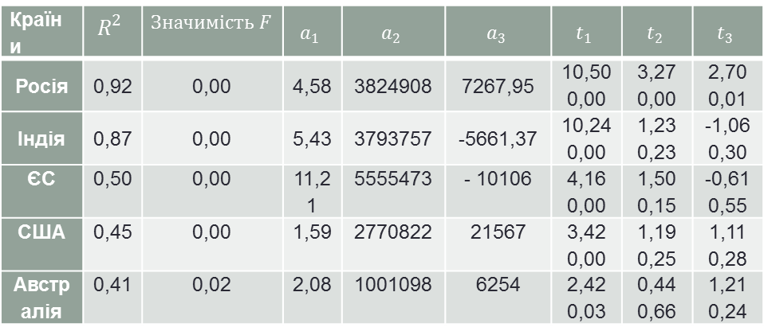
Результат оцінки моделі регресії обсягів врожаю пшениці
Країни | $$R^{2}$$ | $$Значимість F$$ | $$a_{1}$$ | $$a_{2}$$ | $$a_{3}$$ | $$t_{1}$$ | $$t_{2}$$ | $$t_{3}$$
Росія | 0,92 | 0,00 | 4,58 | 3824908 | 7267,95 | 10,50 0,00 | 3,27 0,00 | 2,70 0,01
Індія | 0,87 | 0,00 | 5,43 | 3793757 | -5661,37 | 10,24 0,00 | 1,23 0,23 | -1,06 0,30
ЄС | 0,50 | 0,00 | 11,21 | 5555473 | - 10106 | 4,16 0,00 | 1,50 0,15 | -0,61 0,55
США | 0,45 | 0,00 | 1,59 | 2770822 | 21567 | 3,42 0,00 | 1,19 0,25 | 1,11 0,28
Австралія | 0,41 | 0,02 | 2,08 | 1001098 | 6254 | 2,42 0,03 | 0,44 0,66 | 1,21 0,24

Slide 8
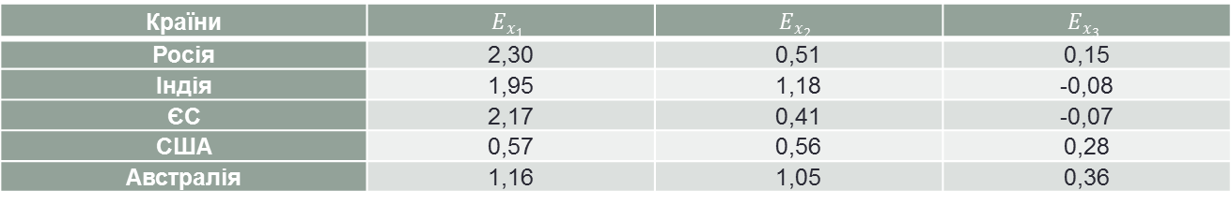
Коефіцієнти еластичності параметрів моделі регресії обсягів врожаю пшениці
Країни | $$E_{x_{1}}$$ | $$E_{x_{2}}$$ | $$E_{x_{3}}$$
Росія | 2,30 | 0,51 | 0,15
Індія | 1,95 | 1,18 | -0,08
ЄС | 2,17 | 0,41 | -0,07
США | 0,57 | 0,56 | 0,28
Австралія | 1,16 | 1,05 | 0,36

Slide 9
Висновок
Актуальність питання продовольчої безпеки дуже зросте у найближчі 20 років, що пов’язано з стрімким збільшенням населення світу та високою залежністю врожаю пшениці від посівних площ, кількість яких обмежена та буде зменшуватися через деградацію ґрунтів. Отож, наразі дуже важливим є досвід країн Європейського Союзу, які досягли високої врожайності завдяки активному застосуванню високоякісної техніки та інвестиціям у сільське господарство.

